Slide 1
FOCUS
Interim Presentation
인하대학교 문화 컨텐츠 프로그램 개발반
김예슬

Slide 2
목차
> 프로젝트 일정 분석
예상 일정 및 실제 일정
일정표
> 프로젝트 진행
클래스 다이어그램

Slide 3
프로젝트 일정 분석_예상 일정
> 1주차_예상
기획 발표, 프로토타입 제작 및 테스트(플레이어, 적, 이미지 등)
플레이어 조작 및 기본 세팅 완성
장애물 일부 구현(가시, 미사일)

Slide 4
프로젝트 일정 분석_실제 일정
> 1주차_실제
기획 발표, 프로토타입 제작 및 테스트(플레이어, 적, 이미지 등)
플레이어 조작 및 기본 세팅 완성
리소스 제작 및 기본 맵 생성
장애물 일부 구현(가시/판정)
> 변동 요인
플레이어의 조작에 맵이 필요한 부분이 존재함
리소스 탐색, 제작 등에 대한 계획이 존재하지 않았음
플레이어의 조작부분에서 생각보다 버그가 많이 발생함

Slide 5
프로젝트 일정 분석_예상 일정표
예상 일정표
 | 8/19 | 8/20 | 8/21 | 8/22 | 8/23 | 8/24 | 8/25 | 8/26
프로토 타입 제작 & 테스트 | *
프로젝트 기본 세팅
플레이어 조작 및 기능
적 구현_가시
적 구현_미사일 |  |  |  |  |  |  |  | *
* : 발표

Slide 6
프로젝트 일정 분석_실제 일정표
실제 일정표
 | 8/19 | 8/20 | 8/21 | 8/22 | 8/23 | 8/24 | 8/25 | 8/26
프로토 타입 제작 & 테스트 | *
프로젝트 기본 세팅
리소스 탐색 및 제작
플레이어 조작 및 기능
기본 맵 설정
적 구현_가시(판정만) |  |  |  |  |  |  |  | *
* : 발표

Slide 7
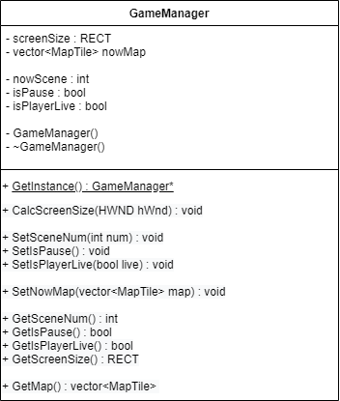
프로젝트 진행_클래스 다이어그램

Slide 8
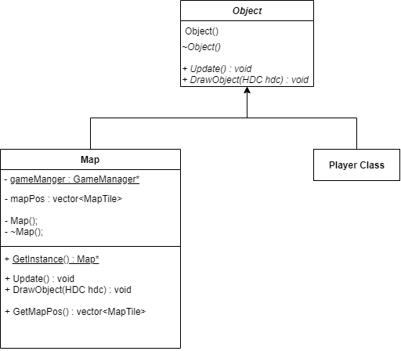
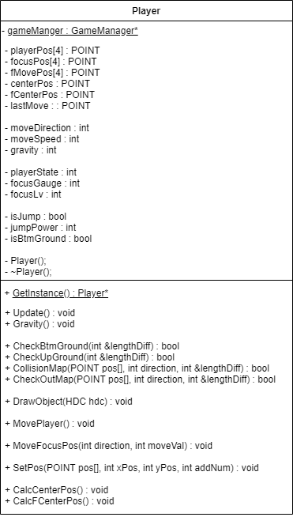
프로젝트 진행_클래스 다이어그램

Slide 9
Thank You For Watching

